Slide 1
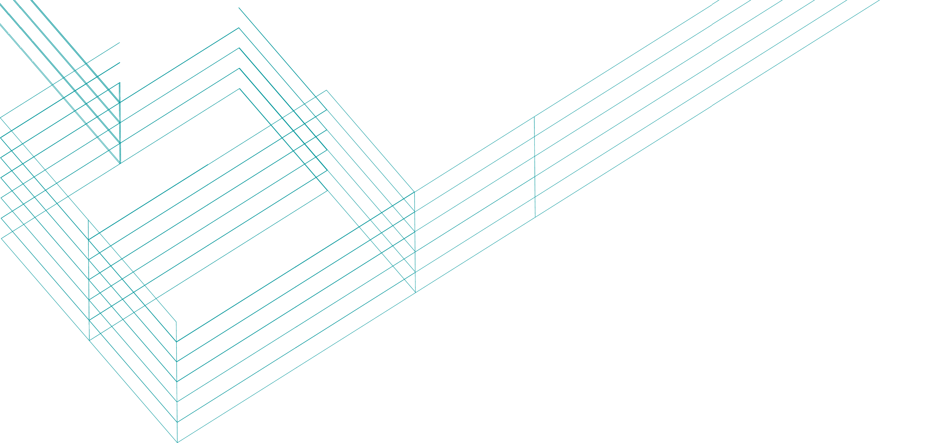

101
计算机领域本科教育教学改革试点
工作计划（“101计划”）研究成果
数据结构
俞勇、张铭、陈越、韩文弢
上海交通大学、北京大学、浙江大学、清华大学
Notes:
封面

Slide 2
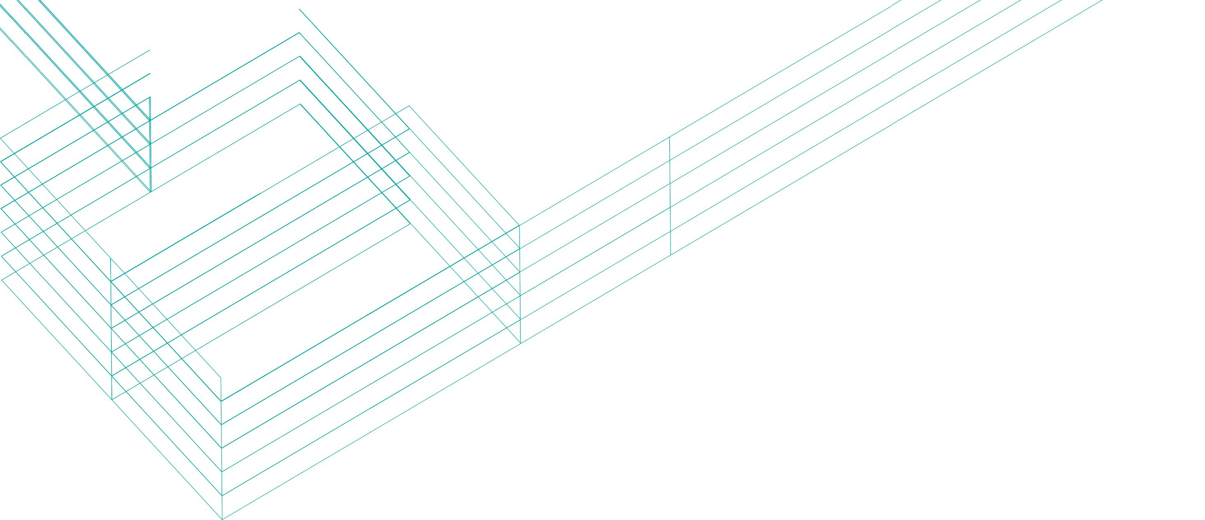
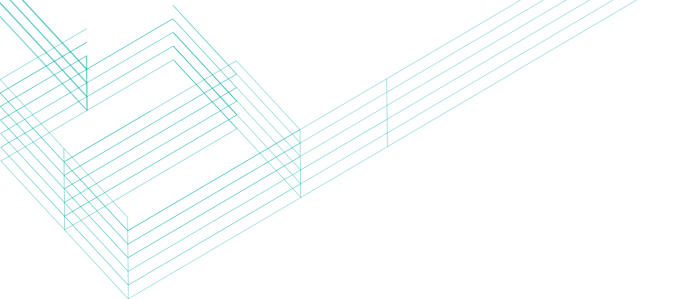
第 9 章
不相交集
陈键飞
清华大学
Notes:
章节页

Slide 3
9.1 问题引入
9.2 等价关系、等价类和不相交集
9.3 不相交集的存储实现
9.4 不相交集的基本运算实现
9.5 不相交集的应用
9.6 拓展延伸
9.7 应用场景
Notes:
目录

Slide 4
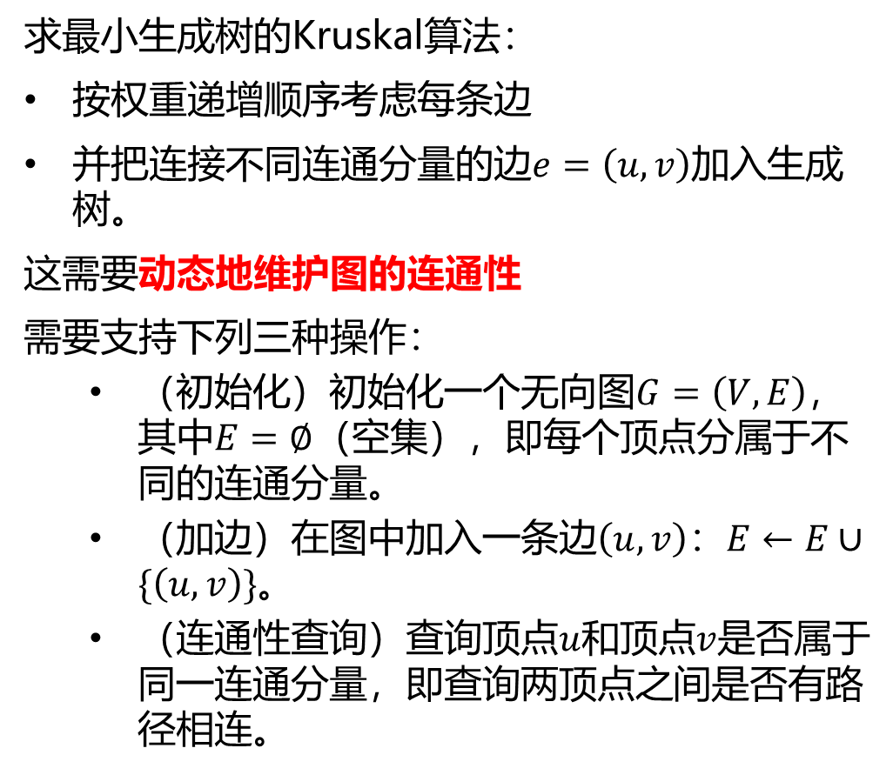
9.1 问题引入：Kruskal算法的高效实现
9.1 问题引入
数据结构
求最小生成树的Kruskal算法：
按权重递增顺序考虑每条边
并把连接不同连通分量的边$e=\left(u,v\right)$加入生成树。
这需要动态地维护图的连通性
需要支持下列三种操作：
（初始化）初始化一个无向图$G=\left(V,E\right)$，其中$E=∅$（空集），即每个顶点分属于不同的连通分量。
（加边）在图中加入一条边$\left(u,v\right)$：$E←E∪\{\left(u,v\right)\}$。
（连通性查询）查询顶点$u$和顶点$v$是否属于同一连通分量，即查询两顶点之间是否有路径相连。
10
10
10
10
10
10
10
第1步：
选取<E,F>
第6步：
选取<A,B>
第5步：
选取<E,G>
第4步：
选取<B,F>
第2步：
选取<C,D>
B
C
第3步：
选取<D,E>
B
C
B
C
B
C
B
C
B
C
B
C
12
12
7
12
12
7
12
12
7
12
7
7
7
7
6
3
6
3
6
3
6
3
6
3
6
3
6
3
16
16
F
D
16
A
16
F
D
16
A
16
F
D
A
16
F
D
A
F
D
F
D
A
F
D
A
A
5
5
5
5
5
5
5
14
4
14
4
14
4
14
4
14
4
14
4
14
9
4
9
2
9
9
2
9
9
9
2
2
2
2
2
G
E
G
E
G
E
G
E
G
E
G
E
G
E
8
8
8
8
8
8
8

Slide 5
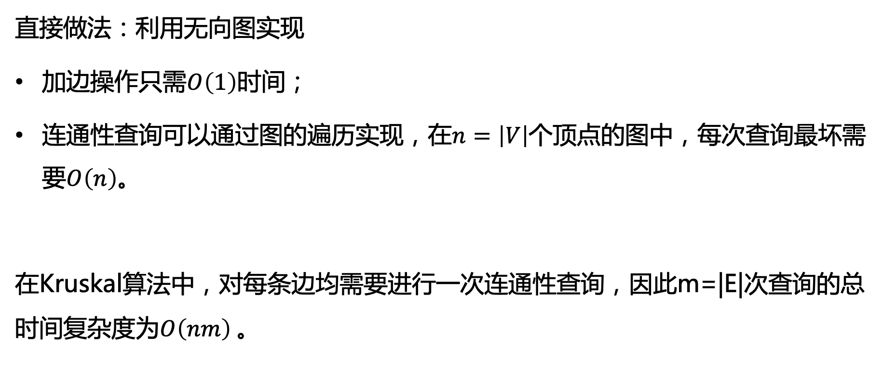
9.1 问题引入：Kruskal算法的高效实现
9.1 问题引入
数据结构
直接做法：利用无向图实现
加边操作只需$O\left(1\right)$时间；
连通性查询可以通过图的遍历实现，在$n=\left|V\right|$个顶点的图中，每次查询最坏需要$O\left(n\right)$。
在Kruskal算法中，对每条边均需要进行一次连通性查询，因此m=|E|次查询的总时间复杂度为$O\left(nm\right)$。

Slide 6
9.1 问题引入：Kruskal算法的高效实现
9.1 问题引入
数据结构
注意：只需要查询顶点之间是否连通，不关心它们具体通过哪条路径连通
此外，只需要支持加边操作，而不需要支持删边操作。
这种情况下，与其完整地维护无向图的结构，不如直接维护连通分量构成的集合
每个连通分量用其中顶点的集合表示。
1
初始时，每个顶点都是独立的连通分量，此时有𝑛个仅包含单一顶点的集合：{𝑣_1},{𝑣_2},…,{𝑣_𝑛}
2
每加入一条边(𝑢,𝑣)，就将𝑢所属的集合和𝑣所属的集合合并
3
对于连通性查询(𝑢,𝑣)，只需查询𝑢和𝑣是否在同一集合中
连通性查询问题变成了维护若干不相交的集合，并动态地合并、查找的问题。

Slide 7
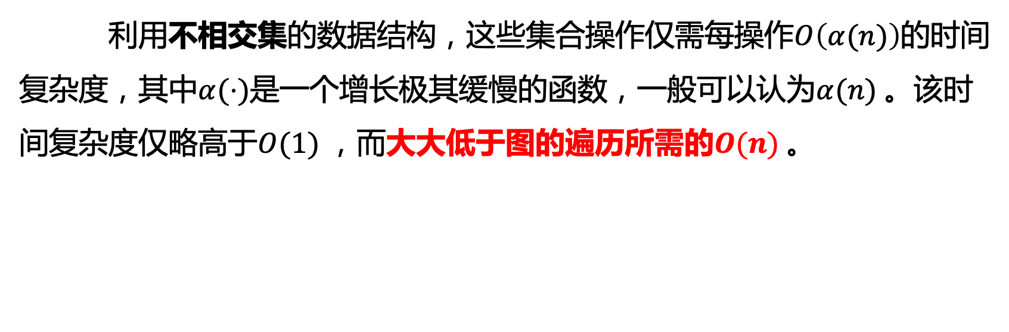
9.1 问题引入：Kruskal算法的高效实现
9.1 问题引入
数据结构
利用不相交集的数据结构，这些集合操作仅需每操作$O\left(α(n)\right)$的时间复杂度，其中$α(⋅)$是一个增长极其缓慢的函数，一般可以认为$α(n)$。该时间复杂度仅略高于$O(1)$，而大大低于图的遍历所需的$O(n)$。

Slide 8
9.2 等价关系、等价类和不相交集
9.2 等价关系、等价类和不相交集
数据结构
不相交集与数学中等价关系、等价类的概念密切相关
元素之间的等价关系自然地定义了若干不相交集的集合
因此，不相交集常常用于处理等价性查询的问题
例如，两个顶点在同一连通分量中就可以看做一种等价性

Slide 9
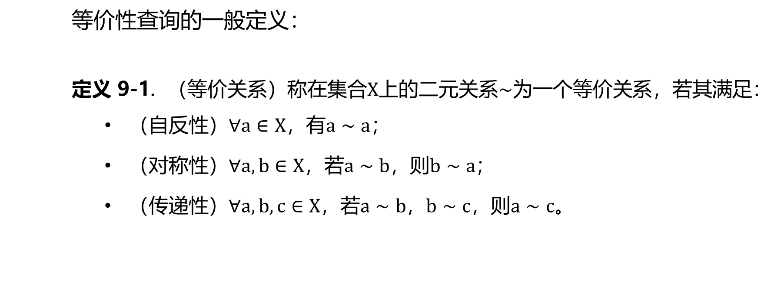
9.2 等价关系、等价类和不相交集
9.2 等价关系、等价类和不相交集
数据结构
等价性查询的一般定义：
定义 9-1. （等价关系）称在集合$X$上的二元关系$∼$为一个等价关系，若其满足：
（自反性）$∀a∈X$，有$a∼a$；
（对称性）$∀a,b∈X$，若$a∼b$，则$b∼a$；
（传递性）$∀a,b,c∈X$，若$a∼b$，$b∼c$，则$a∼c$。

Slide 10
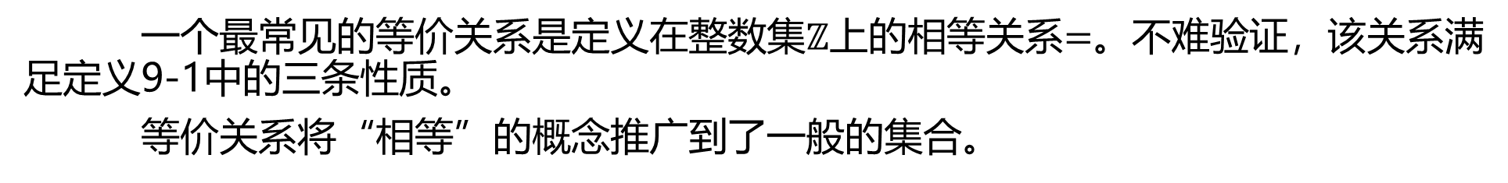
9.2 等价关系、等价类和不相交集
9.2 等价关系、等价类和不相交集
数据结构
一个最常见的等价关系是定义在整数集$ℤ$上的相等关系$=$。不难验证，该关系满足定义9-1中的三条性质。
等价关系将“相等”的概念推广到了一般的集合。
例 9.1. 不同问题中的等价关系：
1
对于平面上全部三角形构成的集合$ℝ^{6}$，三角形之间的全等关系$≅$及相似关系$∼$均为等价关系；
对于平面上全部三角形构成的集合ℝ^6，三角形之间的全等关系≅及相似关系∼均为等价关系；
2
对于无向图$G=\left(V,E\right)$中的顶点构成的集合$V$，定义$∼$代表顶点间的连通性，即$∀u,v∈V$，u$∼$v当且仅当u、v连通，则顶点间的连通性是一个等价关系
对于无向图G=(V,E)中的顶点构成的集合V，定义∼代表顶点间的连通性，即∀𝑢,𝑣∈V，u∼v当且仅当u、v连通，则顶点间的连通性是一个等价关系
3
对于所有生物构成的集合，两种生物是否属于同一科构成一个等价关系

Slide 11
9.2 等价关系、等价类和不相交集
9.2 等价关系、等价类和不相交集
数据结构
对集合中的任意元素，称所有与其等价的元素为一个等价类：
等价关系把集合划分成若干个不相交的等价类，每个等价类中的元素互相等价。
称所有等价类构成的集合为一个商集。
商集是一系列集合，这些集合彼此不相交，并且其并集是全集X。这与不相交集的概念恰好对应。
定义 9-2. （等价类）给定集合$X$和等价关系$∼$，定义某一元素$a∈X$的等价类为$\{x∈X，x∼a\}$。
定义 9-3. （商集）集合$X$关于等价关系$∼$的商集记作$X/∼$，定义为:
$X/∼ :=\{\{x∈X，x∼a\},a∈X\}.$

Slide 12
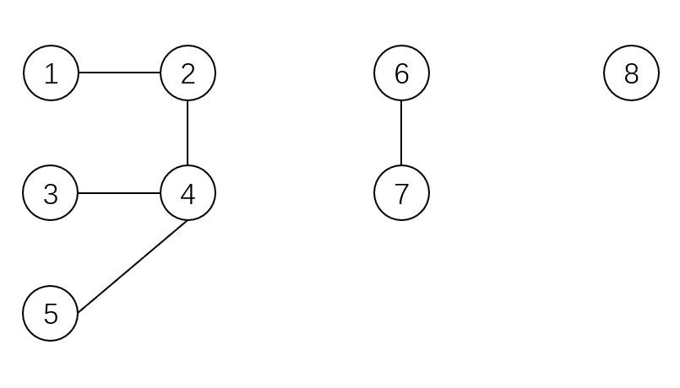
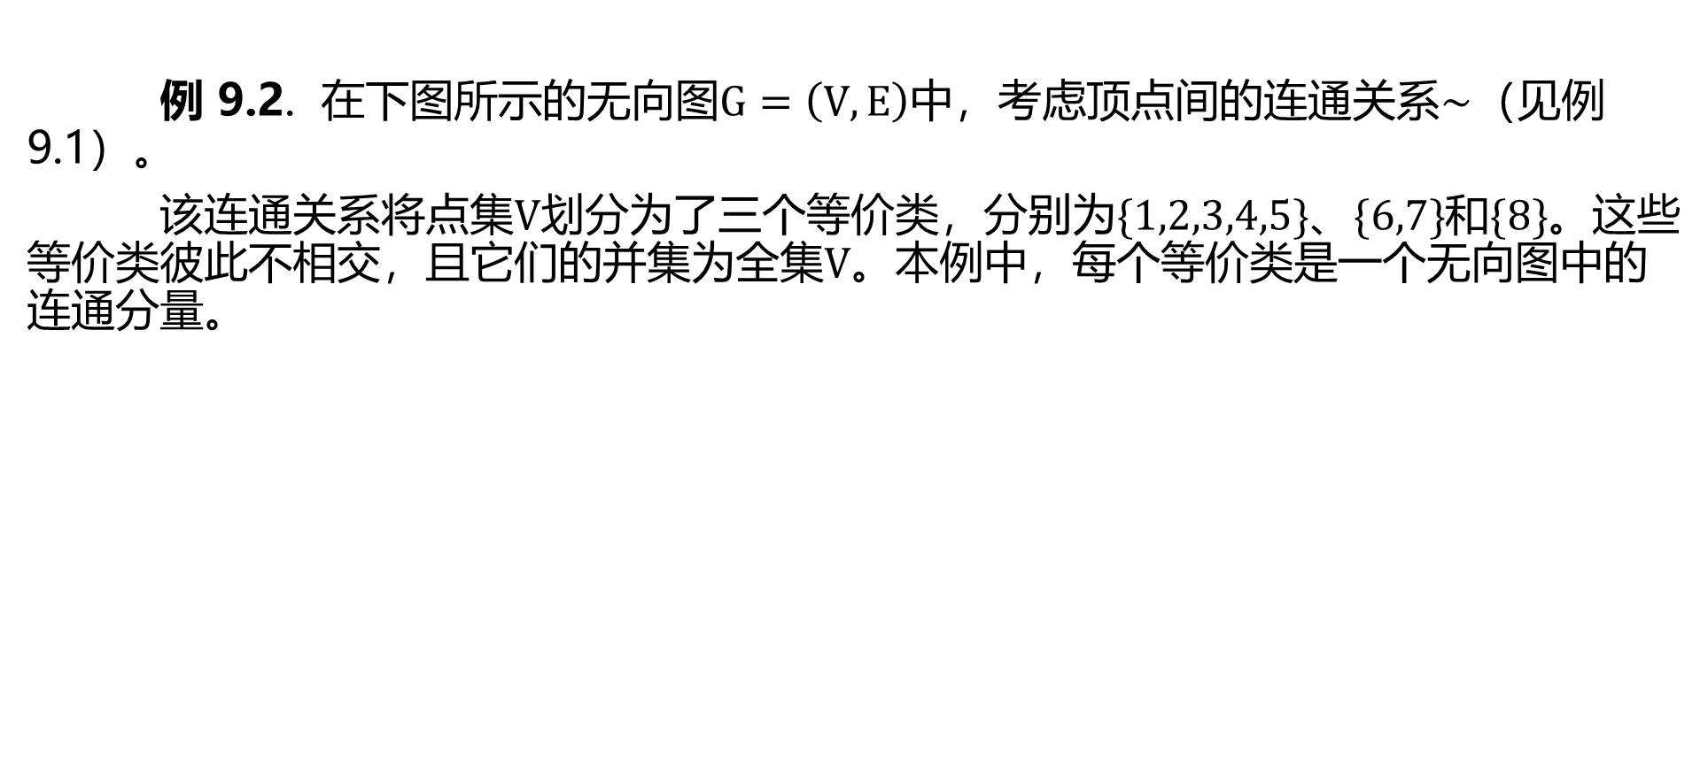
9.2 等价关系、等价类和不相交集
9.2 等价关系、等价类和不相交集
数据结构
例 9.2. 在下图所示的无向图$G=\left(V,E\right)$中，考虑顶点间的连通关系$∼$（见例9.1）。
该连通关系将点集$V$划分为了三个等价类，分别为$\{1,2,3,4,5\}$、$\{6,7\}$和$\{8\}$。这些等价类彼此不相交，且它们的并集为全集$V$。本例中，每个等价类是一个无向图中的连通分量。
无向图$G=\left(V,E\right)$中连通性等价关系定义的等价类

Slide 13
9.2 等价关系、等价类和不相交集
9.2 等价关系、等价类和不相交集
数据结构
不相交集可以用于等价性的动态查询。
等价性的查询在计算机科学中有广泛应用。例如，在编译器的设计中，用于判断符号地址的等价性。
不相交集维护某集合$X$关于等价关系$∼$的商集$X/∼$
不相交集维护某集合𝑋关于等价关系∼的商集𝑋/∼
等价关系的增加对应Union操作，即将两个等价类合并
等价性的查询对应Find操作。若要查询两元素$x$、$y$的等价性，只需判断是否有$\text{Find}\left(x\right)=Find\left(y\right)$
等价性的查询对应Find操作。若要查询两元素𝑥、𝑦的等价性，只需判断是否有"Find" (𝑥)=Find(𝑦)

Slide 14
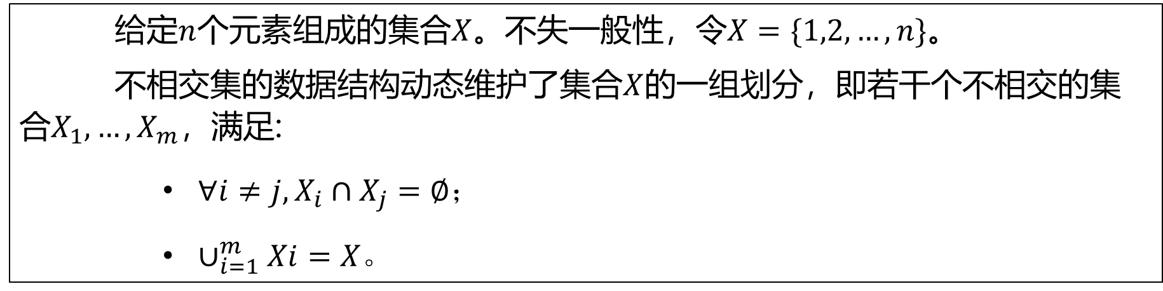
9.3 不相交集的存储实现
9.3 不相交集的存储实现
数据结构
不相交集数据结构定义：
例：考虑集合X={1, 2, 3, 4, 5, 6, 7, 8}。
合法的划分： {{1, 2, 3, 4, 5}, {6, 7}, {8}}或{{1} {2}, {3}, {4}, {5}, {6}, {7}, {8}}；
以下不是集合X的划分: {{1, 2, 3, 4, 5}, {6, 7}}和{{1, 2, 3}, {3, 4, 5}, {5, 6, 7, 8}} 。
给定$n$个元素组成的集合$X$。不失一般性，令$X=\{1,2,…,n\}$。
不相交集的数据结构动态维护了集合$X$的一组划分，即若干个不相交的集合$X_{1},…,X_{m}$，满足:
$∀i≠j,X_{i}∩X_{j}=∅$；
$∪_{i=1}^{m}Xi=X$。

Slide 15
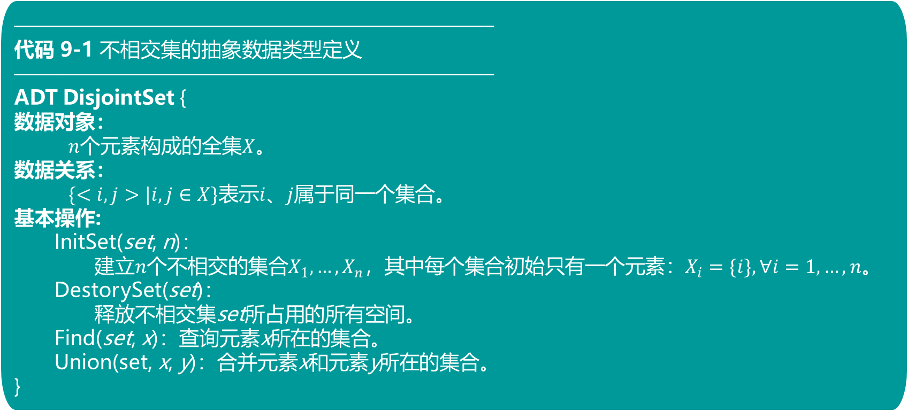
9.3 不相交集的存储实现
9.3 不相交集的存储实现
数据结构
不相交集的数据结构需要动态处理集合的合并和查询操作，其ADT定义如下：
——————————————————————
代码 9-1 不相交集的抽象数据类型定义
——————————————————————
ADT DisjointSet {
数据对象：
$n$个元素构成的全集$X$。
数据关系：
$\{<i,j>|i,j∈X\}$表示$i$、$j$属于同一个集合。
基本操作:
InitSet(set, n)：
建立$n$个不相交的集合$X_{1},…,X_{n}$，其中每个集合初始只有一个元素：$X_{i}=\{i\},∀i=1,…,n$。
DestorySet(set)：
释放不相交集set所占用的所有空间。
Find(set, x)：查询元素x所在的集合。
Union(set, x, y)：合并元素x和元素y所在的集合。
}

Slide 16
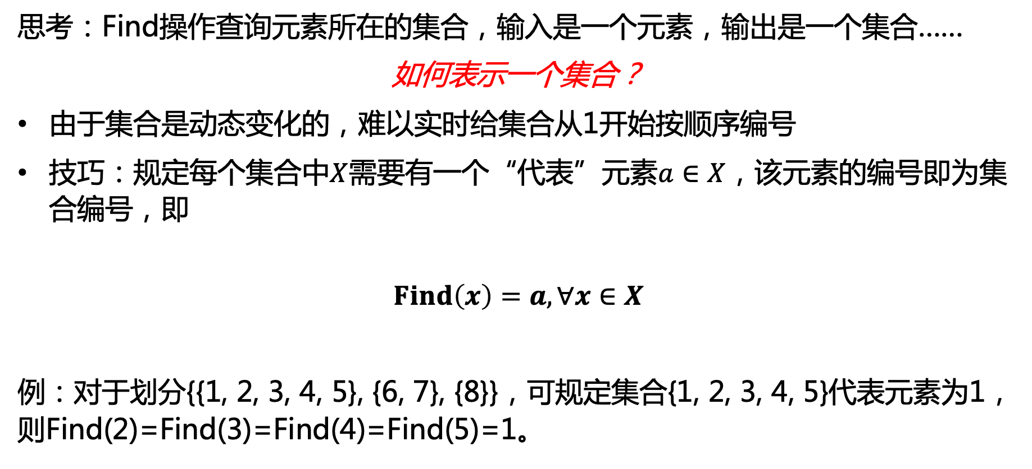
9.3 不相交集的存储实现
9.3 不相交集的存储实现
数据结构
思考：Find操作查询元素所在的集合，输入是一个元素，输出是一个集合……
如何表示一个集合？
由于集合是动态变化的，难以实时给集合从1开始按顺序编号
技巧：规定每个集合中$X$需要有一个“代表”元素$a∈X$，该元素的编号即为集合编号，即
$$Find\left(x\right)=a,∀x∈X$$
例：对于划分{{1, 2, 3, 4, 5}, {6, 7}, {8}}，可规定集合{1, 2, 3, 4, 5}代表元素为1，则Find(2)=Find(3)=Find(4)=Find(5)=1。

Slide 17
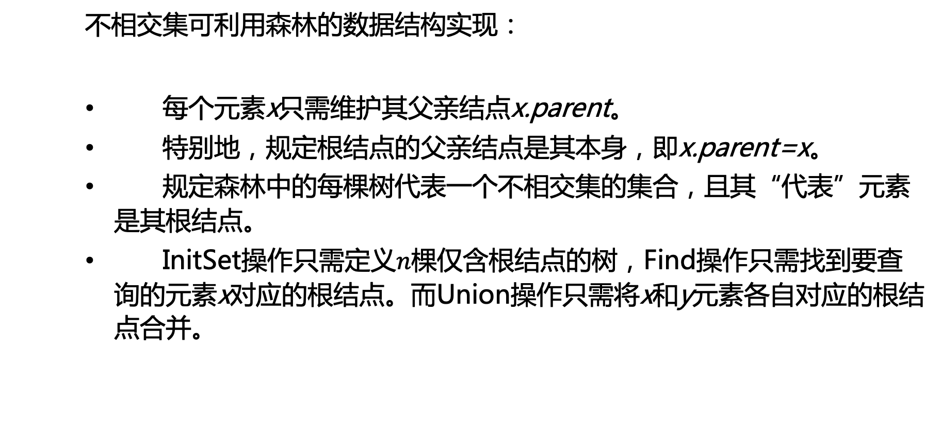
9.4 不相交集的基本运算实现
9.4 不相交集的基本运算实现
数据结构
不相交集可利用森林的数据结构实现：
每个元素x只需维护其父亲结点x.parent。
特别地，规定根结点的父亲结点是其本身，即x.parent=x。
规定森林中的每棵树代表一个不相交集的集合，且其“代表”元素是其根结点。
InitSet操作只需定义$n$棵仅含根结点的树，Find操作只需找到要查询的元素x对应的根结点。而Union操作只需将x和y元素各自对应的根结点合并。

Slide 18
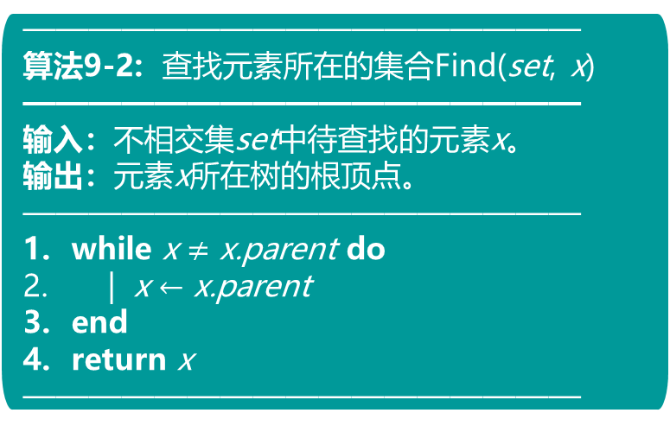
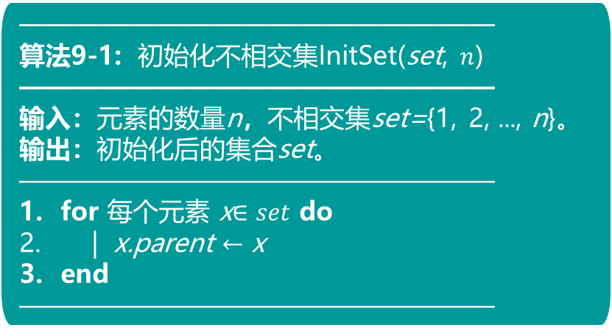
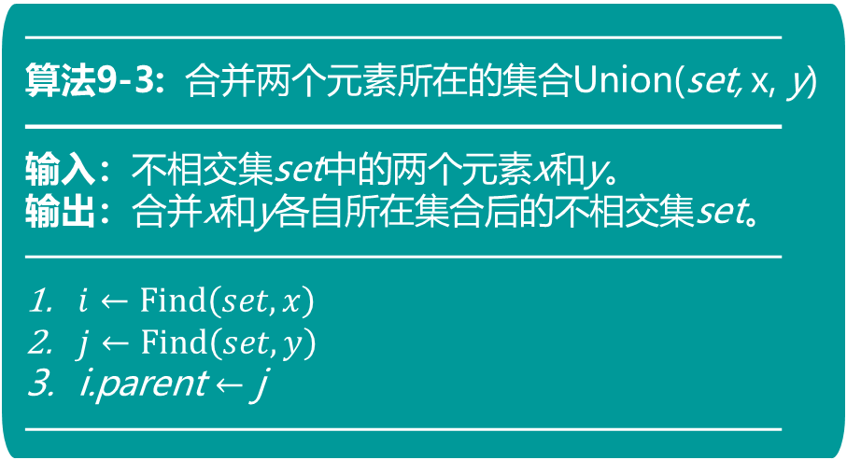
9.4 不相交集的基本运算实现
9.4 不相交集的基本运算实现
数据结构
—————————————————
算法9-1: 初始化不相交集InitSet(set, $n$)
—————————————————
输入：元素的数量n，不相交集set={1, 2, ..., n}。
输出：初始化后的集合set。
—————————————————
for 每个元素 x$∈set$ do
| x.parent $←$ x
end
—————————————————
——————————————————
算法9-3: 合并两个元素所在的集合Union(set, x, y)
——————————————————
输入：不相交集set中的两个元素x和y。
输出：合并x和y各自所在集合后的不相交集set。
——————————————————
$i←Find\left(set,x\right)$
$j←Find\left(set,y\right)$
i.parent $←$ j
——————————————————
—————————————————
算法9-2: 查找元素所在的集合Find(set, x)
—————————————————
输入：不相交集set中待查找的元素x。
输出：元素x所在树的根顶点。
—————————————————
while x $≠$ x.parent do
| x $←$ x.parent
end
return x
—————————————————

Slide 19

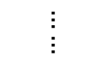
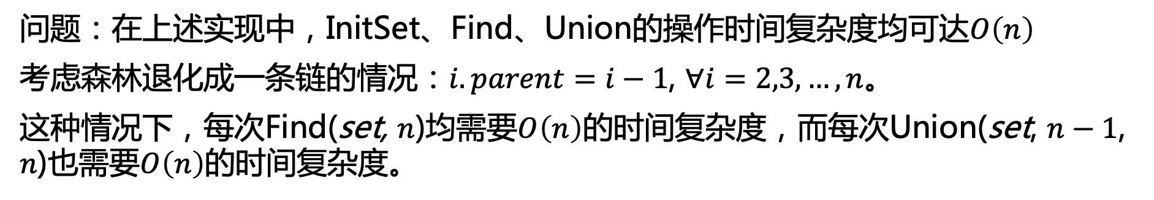



9.4 不相交集的基本运算实现
9.4 不相交集的基本运算实现
数据结构
问题：在上述实现中，InitSet、Find、Union的操作时间复杂度均可达$O\left(n\right)$
考虑森林退化成一条链的情况：$i.parent=i−1$, $∀i=2,3,…,n$。
这种情况下，每次Find(set, $n$)均需要$O\left(n\right)$的时间复杂度，而每次Union(set, $n−1$, $n$)也需要$O\left(n\right)$的时间复杂度。
$$1$$
$$2$$
$$3$$
$$……$$
$$n$$
朴素的不相交集实现的最坏情况

Slide 20
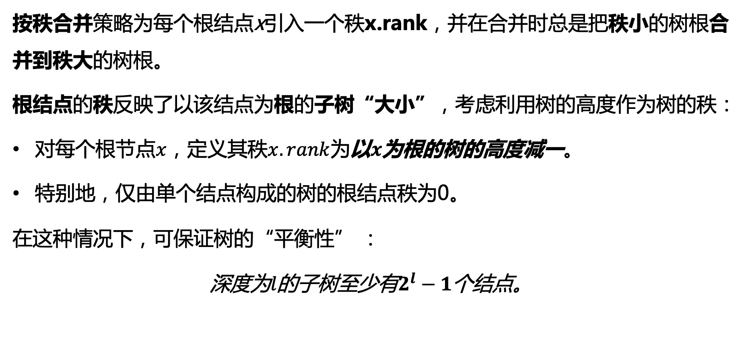
9.4.1 按秩合并
9.4 不相交集的基本运算实现
数据结构
按秩合并策略为每个根结点x引入一个秩x.rank，并在合并时总是把秩小的树根合并到秩大的树根。
根结点的秩反映了以该结点为根的子树“大小”，考虑利用树的高度作为树的秩：
$对每个根节点x$，定义其秩$x.rank$为以$x$为根的树的高度减一。
特别地，仅由单个结点构成的树的根结点秩为0。
在这种情况下，可保证树的“平衡性” ：
深度为$l$的子树至少有$2^{l}−1$个结点。

Slide 21
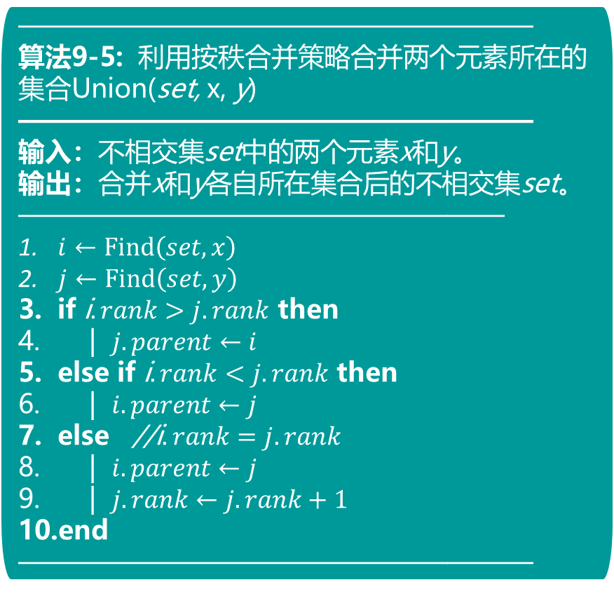
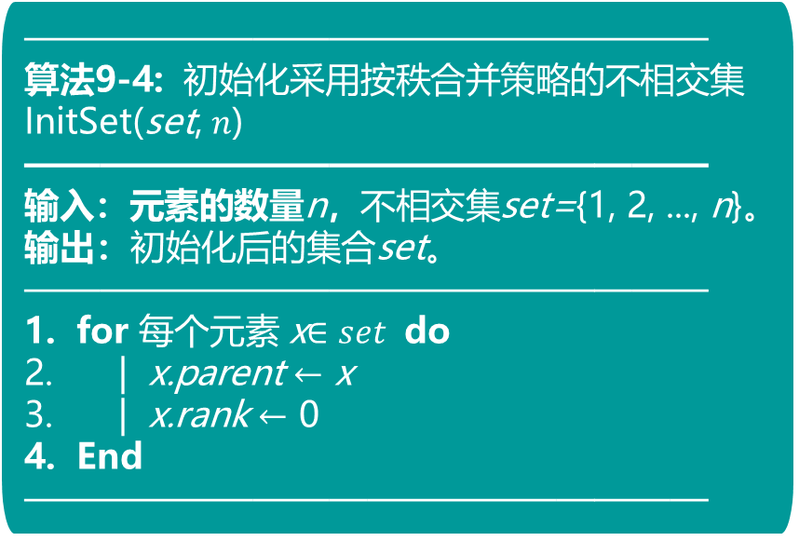
9.4.1 按秩合并
9.4 不相交集的基本运算实现
数据结构
采取按秩合并策略后，InitSet和Union操作的实现调整为算法9-4、算法9-5：
——————————————————
算法9-5: 利用按秩合并策略合并两个元素所在的集合Union(set, x, y)
——————————————————
输入：不相交集set中的两个元素x和y。
输出：合并x和y各自所在集合后的不相交集set。
—————————————————
$i←Find\left(set,x\right)$
$j←Find\left(set,y\right)$
if i$.rank>j.rank$ then
| $j.parent←i$
else if i$.rank<j.rank$ then
| $i.parent←j$
else //i$.rank=j.rank$
| $i.parent←j$
| $j.rank←j.rank+1$
end
——————————————————
——————————————————
算法9-4: 初始化采用按秩合并策略的不相交集InitSet(set, $n$)
——————————————————
输入：元素的数量n，不相交集set={1, 2, ..., n}。
输出：初始化后的集合set。
——————————————————
for 每个元素 x$∈set$ do
| x.parent $←$ x
| x.rank $←$ 0
End
——————————————————

Slide 22
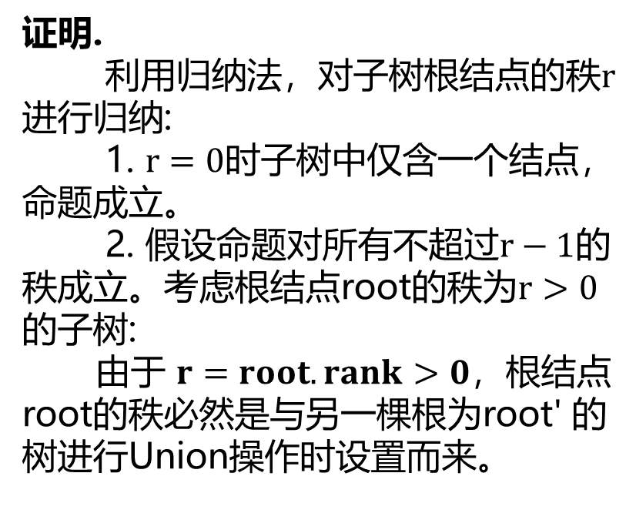
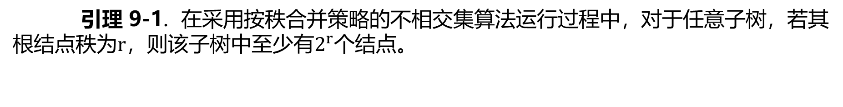
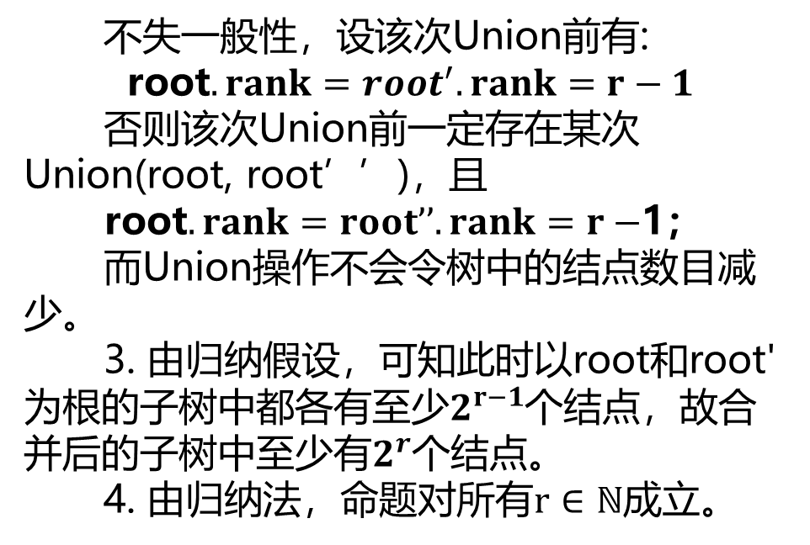
9.4.1 按秩合并
9.4 不相交集的基本运算实现
数据结构
引理 9-1. 在采用按秩合并策略的不相交集算法运行过程中，对于任意子树，若其根结点秩为$r$，则该子树中至少有$2^{r}$个结点。
证明.
利用归纳法，对子树根结点的秩$r$进行归纳:
1. $r=0$时子树中仅含一个结点，命题成立。
2. 假设命题对所有不超过$r−1$的秩成立。考虑根结点root的秩为$r>0$的子树:
由于 $r=root.rank>0$，根结点root的秩必然是与另一棵根为root' 的树进行Union操作时设置而来。
不失一般性，设该次Union前有:
root$.rank={root}^{′}.rank=r−1$
否则该次Union前一定存在某次Union(root, root’’)，且
root$.rank=root’’.rank=r−$1；
而Union操作不会令树中的结点数目减少。
3. 由归纳假设，可知此时以root和root' 为根的子树中都各有至少$2^{r−1}$个结点，故合并后的子树中至少有$2^{r}$个结点。
4. 由归纳法，命题对所有$r∈ℕ$成立。

Slide 23
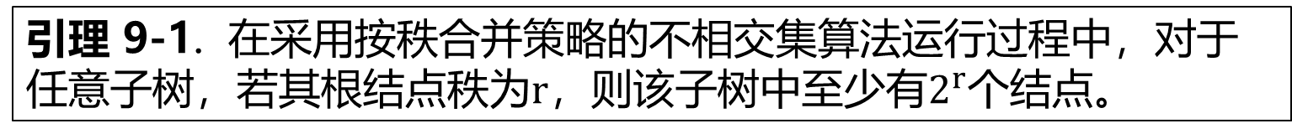
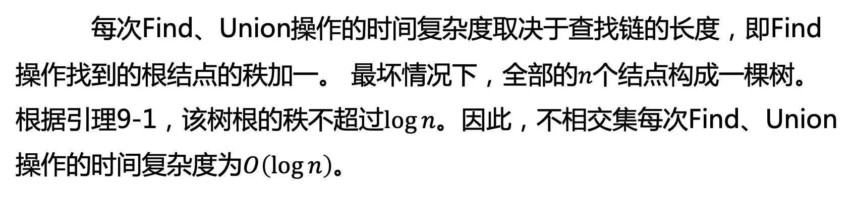
9.4.1 按秩合并
9.4 不相交集的基本运算实现
数据结构
引理 9-1. 在采用按秩合并策略的不相交集算法运行过程中，对于任意子树，若其根结点秩为$r$，则该子树中至少有$2^{r}$个结点。
每次Find、Union操作的时间复杂度取决于查找链的长度，即Find操作找到的根结点的秩加一。 最坏情况下，全部的$n$个结点构成一棵树。根据引理9-1，该树根的秩不超过$\log{n}$。因此，不相交集每次Find、Union操作的时间复杂度为$O\left(\log{n}\right)$。

Slide 24
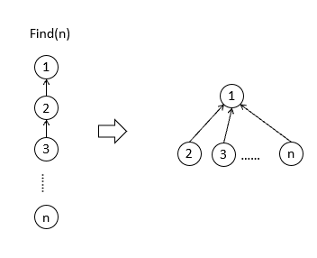
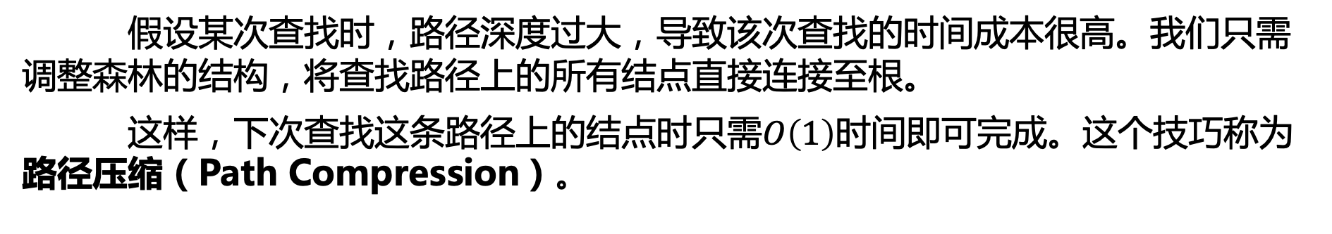
9.4.2 路径压缩
9.4 不相交集的基本运算实现
数据结构
假设某次查找时，路径深度过大，导致该次查找的时间成本很高。我们只需调整森林的结构，将查找路径上的所有结点直接连接至根。
这样，下次查找这条路径上的结点时只需$O\left(1\right)$时间即可完成。这个技巧称为路径压缩（Path Compression）。
路径压缩

Slide 25
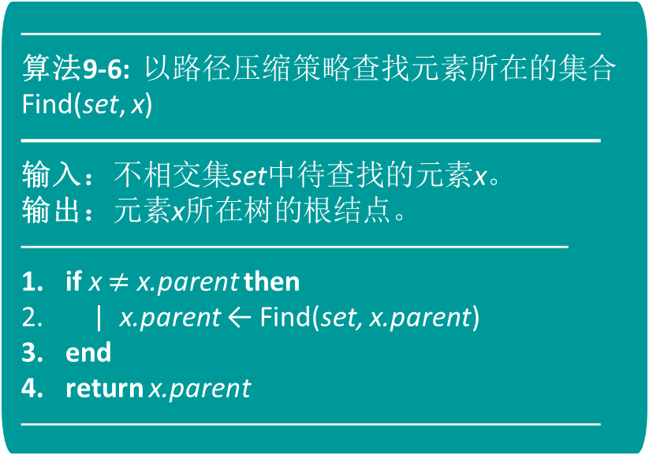
9.4.2 路径压缩
9.4 不相交集的基本运算实现
数据结构
利用路径压缩技巧，不相交集的查找可以重写成为算法9-6。该算法首先递归地查找到根$r$，之后逐层返回，并将路径上所有结点的父结点均设为$r$。
——————————————————
算法9-6: 以路径压缩策略查找元素所在的集合Find(set, x)
——————————————————
输入：不相交集set中待查找的元素x。
输出：元素x所在树的根结点。
—————————————————
if x $≠$ x.parent then
| x.parent ← Find(set, x.parent)
end
return x.parent
——————————————————
路径压缩

Slide 26

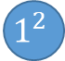






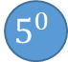
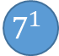

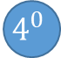
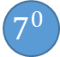

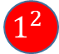
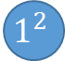


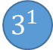
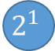
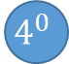


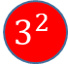

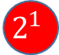

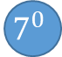



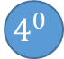
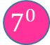

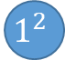
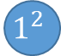



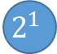



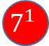
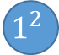












































































9.4.2 路径压缩
9.4 不相交集的基本运算实现
数据结构
下图演示了同时采用按秩合并和路径压缩策略时，8个元素构成的不相交集的合并过程。
初始时，所有结点均不相连，结点的秩均为0
Union(5, 1)时，两结点具有相同的秩，此时将5合并到1，并将结点的秩置为1
Union(6, 5)时，两棵秩为1的树合并成为一棵秩为2的树
Union(3, 6)时，首先执行的Find(6)进行了路径压缩，将6直接连接至1
合并操作将两棵秩为2的树合并成一棵秩为3的树
树有$2^{3}=8$个结点，在可能出现的秩为3的树中是结点数目最少的
树有𝟐^𝟑=𝟖个结点，在可能出现的秩为3的树中是结点数目最少的
Union(3,6)
$$1^{3}$$
$$1^{3}$$
$$1^{2}$$
Union(7,3)
InitSet(8)
Union(6,2)
Union(6,5)
Union(5,1)
Union(4,3)
Union(8,7)
$$5^{0}$$
$$2^{1}$$
$$6^{0}$$
$$3^{2}$$
$$1^{0}$$
$$2^{1}$$
$$3^{0}$$
$$4^{0}$$
$$1^{1}$$
$$3^{2}$$
$$1^{2}$$
$$2^{1}$$
$$3^{0}$$
$$4^{0}$$
$$3^{2}$$
$$2^{0}$$
$$3^{2}$$
$$1^{2}$$
$$2^{1}$$
$$1^{2}$$
$$1^{1}$$
$$3^{0}$$
$$3^{1}$$
$$3^{0}$$
$$4^{0}$$
$$5^{0}$$
$$4^{0}$$
$$5^{0}$$
$$2^{0}$$
$$1^{2}$$
$$3^{0}$$
$$4^{0}$$
$$1^{2}$$
$$3^{0}$$
$$7^{0}$$
$$1^{2}$$
$$3^{1}$$
$$7^{0}$$
$$1^{2}$$
$$3^{0}$$
$$7^{0}$$
$$1^{1}$$
$$1^{2}$$
$$3^{0}$$
$$3^{1}$$
$$4^{0}$$
$$7^{1}$$
$$6^{0}$$
$$4^{0}$$
$$7^{1}$$
$$2^{1}$$
$$5^{0}$$
$$6^{0}$$
$$6^{0}$$
$$7^{0}$$
$$8^{0}$$
$$2^{1}$$
$$5^{0}$$
$$2^{1}$$
$$4^{0}$$
$$5^{0}$$
$$6^{0}$$
$$7^{0}$$
$$8^{0}$$
$$4^{0}$$
$$4^{0}$$
$$7^{1}$$
$$7^{1}$$
$$5^{0}$$
$$7^{1}$$
$$5^{0}$$
$$5^{0}$$
$$6^{0}$$
$$7^{0}$$
$$4^{0}$$
$$7^{0}$$
$$8^{0}$$
$$2^{1}$$
$$8^{0}$$
$$2^{1}$$
$$2^{1}$$
$$2^{1}$$
$$7^{1}$$
$$2^{1}$$
$$5^{0}$$
$$2^{1}$$
$$7^{0}$$
$$8^{0}$$
$$5^{0}$$
$$4^{0}$$
$$8^{0}$$
$$5^{0}$$
$$4^{0}$$
$$8^{0}$$
$$5^{0}$$
$$4^{0}$$
$$8^{0}$$
$$5^{0}$$
$$5^{0}$$
$$7^{0}$$
$$4^{0}$$
$$8^{0}$$
$$8^{0}$$
{1}{2}{3}{4}{5}{6}{7}{8}
{1,5}{2,6}{3}{4}{7}{8}
{1,5}{2}{3}{4}{6}{7}{8}
$$6^{0}$$
$$8^{0}$$
$$6^{0}$$
$$6^{0}$$
$$6^{0}$$
$$6^{0}$$
$$6^{0}$$
$$6^{0}$$
$$8^{0}$$
$$8^{0}$$
$$6^{0}$$
$$8^{0}$$
$$6^{0}$$
$$8^{0}$$
{1,2,3,4,5,6,7,8}
{1,2,3,4,5,6,7,8}
{1,2,5,6}{3,4,7,8}
{1,2,5,6}{3,4,7,8}
{1,2,5,6}{3}{4}{7}{8}
{1,2,5,6}{3,4}{7,8}
{1,2,5,6}{3}{4}{7}{8}
{1,2,5,6}{3}{4}{7}{8}
{1,2,5,6}{3,4}{7}{8}
{1,2,5,6}{3}{4}{7}{8}
{1,5} {2,6}{3}{4}{7}{8}
{1,2,5,6}{3,4}{7,8}
采用了按秩合并和路径压缩的
不相交集运行示例
*此时2成为叶子结点，但其秩未发生改变。结点1的秩也仍是2
(*图中i^{r}表示编号为i，秩为$r$的顶点)

Slide 27


9.4.2 路径压缩
9.4 不相交集的基本运算实现
数据结构
实现不相交集非常简单，但分析其时间复杂度却非常困难。虽然单个操作的时间复杂度较高，最坏可达$O\left(\log{n}\right)$。然而，由于路径压缩策略的存在，每次访问完一条路径后，下次访问该路径上结点的时间复杂度就会降低，因此算法整体的时间复杂度仍然较低。

Slide 28

9.4.2 路径压缩
9.4 不相交集的基本运算实现
数据结构
使用均摊分析技巧，考虑连续的$m$个操作的总时间复杂度。
可证明,同时使用按秩合并和路径压缩后，$n$个元素组成的不相交集上进行$m$次Find/Union操作的时间复杂度为$O\left(mα\left(n\right)\right)$，即每次操作的均摊时间复杂度为$O\left(α\left(n\right)\right)$。其中：
$α\left(n\right)$是增长非常缓慢的函数，对$n<{10}^{80}$均有$α\left(n\right)≤4$。
${10}^{80}$与可观测的宇宙中原子的数目具有相当的数量级。
因此，Find/Union操作几乎具有常数时间复杂度。
尽管如此，不能称Find/Union具有$O\left(1\right)$的时间复杂度，因为
$n→∞$时, 仍有$α\left(n\right)→∞$
可证明$O\left(α\left(n\right)\right)$时间复杂度上界是紧的，即不相交集不存在$O\left(1\right)$时间复杂度的算法。

Slide 29


9.4.3 时间复杂度分析
9.4 不相交集的基本运算实现
数据结构
本节给出不相交集的时间复杂度的分析。
本分析给出的不相交集每次Find/Union操作的均摊时间复杂度稍高于$O\left(α\left(n\right)\right)$。
首先，需要对Union操作做一些拆分：
Union操作分为找到根结点的Find操作和将两棵已知根结点的子树合并的操作，将后者称为Link操作。
由于一个Union操作仅包含常数个Find/Link操作，因此Union操作的均摊时间复杂度与Find/Link操作的时间复杂度相同。
根据均摊分析方法，使用聚合法，考虑$m$个Find/Link操作构成的操作序列$α=\left(α_{1},…,α_{m}\right)$的总时间复杂度。
根据均摊分析方法，使用聚合法，考虑𝒎个Find/Link操作构成的操作序列𝜶=(𝜶_𝟏,…,𝜶_𝒎 )的总时间复杂度。
定义时刻$t$为执行完前$t$个操作时，不相交集的状态。
定义时刻𝒕为执行完前𝒕个操作时，不相交集的状态。
算法执行过程中结点的秩动态变化，定义$R_{t}\left(v\right)$为结点$v$在时刻$t$的秩$v.rank$，定义$R\left(v\right):=R_{m}\left(v\right)$。
算法执行过程中结点的秩动态变化，定义𝑹_𝒕 (𝒗)为结点𝒗在时刻𝒕的秩𝒗.𝒓𝒂𝒏𝒌，定义𝑹(𝒗) □(:=) 𝑹_𝒎 (𝒗)。
*下文的分析均针对初始为$n$个独立元素，采用按秩合并和路径压缩策略的不相交集执行操作序列$α$的行为。

Slide 30


9.4.3 时间复杂度分析
9.4 不相交集的基本运算实现
数据结构
为刻画时间复杂度，需定义增长率函数F(n)和G(n)。
$F\left(n\right)$定义：
$$\begin{matrix}F\left(0\right)=1, F\left(i\right)=F\left(i−1\right)2^{F\left(i−1\right)},∀i≥1,\end{matrix}$$
$F\left(n\right)$是增长极其快速的函数，有：
$F\left(0\right)=1, F\left(1\right)=2, F\left(2\right)=8, F\left(3\right)=2048, F\left(4\right)=2^{2059}$
定义$G\left(n\right)$为$F\left(n\right)$的逆函数：
$$G\left(n\right):=min\left\{k | F\left(k\right)≥n\right\}$$
$G\left(n\right)$是增长极其缓慢的函数，在$n≤2^{2059}$时均有$G\left(n\right)≤4$。
本节中将证明，不相交集Find/Link操作的均摊复杂度为$O\left(G\left(n\right)\right)$，或$O\left(\log^{∗}n\right)$，其中
$$\log^{∗}n:=min\{k|\log{\log{…}\log{n}}<1（k个log ）\}$$

Slide 31

9.4.3 时间复杂度分析
9.4 不相交集的基本运算实现
数据结构
证明：不相交集Find/Link操作的均摊复杂度为$O\left(G\left(n\right)\right)$，或$O\left(\log^{∗}n\right)$，其中$\log^{∗}n:=min\{k|\log{\log{…}\log{n}}<1（k个log ）\}$
引理 9-2. 对于任意结点$v$、时刻$t_{1}<t_{2}$，有$R\left(v,t_{1}\right)≤R\left(v,t_{2}\right)$。
证明. 注意只有Link操作会改变结点的秩，由算法9-5易得。
引理 9-3. 对于任意时刻$t$，若$v$是$u$的父结点，则$R_{t}\left(v\right)>R_{t}\left(u\right)$。
证明. 由数学归纳法可证：
。
1
命题显然对时刻0成立，此时$∀v,R_{0}\left(v\right)=0$。
命题显然对时刻0成立，此时∀𝑣,𝑅_0 (𝑣)=0。
2
若命题对时刻$t−1$成立，若$α_{t}$是将$u$合并到$v$的Link操作，则只有$v$的秩会改变，且仅新增了$\left(v,u\right)$这一对父子关系，考察算法9-5可知$R_{t}\left(v\right)>R_{t}\left(u\right)$。
若命题对时刻𝑡−1成立，若𝛼_𝑡是将𝑢合并到𝑣的Link操作，则只有𝑣的秩会改变，且仅新增了(𝑣,𝑢)这一对父子关系，考察算法9-5可知𝑅_𝑡 (𝑣)>𝑅_𝑡 (𝑢)。
3
若$α_{t}$是Find操作，则每个合并到$v$的结点$w$在$t−1$时刻均为$v$的后代，由归纳假设可知$R_{t−1}\left(v\right)>R_{t−1}\left(w\right)$。
若𝛼_𝑡是Find操作，则每个合并到𝑣的结点𝑤在𝑡−1时刻均为𝑣的后代，由归纳假设可知𝑅_(𝑡−1) (𝑣)>𝑅_(𝑡−1) (𝑤)。
考察算法的执行过程可知只有根结点的秩会改变，故$R_{t−1}\left(w\right)=R_{t}\left(w\right)$。因此$R_{t}\left(v\right)>R_{t}\left(w\right)$
考察算法的执行过程可知只有根结点的秩会改变，故𝑅_(𝑡−1) (𝑤)=𝑅_𝑡 (𝑤)。因此𝑅_𝑡 (𝑣)>𝑅_𝑡 (𝑤)
4
由引理9.2可知$R_{t}\left(v\right)≥R_{t−1}\left(v\right)$。
由引理9.2可知𝑅_𝑡 (𝑣)≥𝑅_(𝑡−1) (𝑣)。
5

Slide 32

9.4.3 时间复杂度分析
9.4 不相交集的基本运算实现
数据结构
证明：不相交集Find/Link操作的均摊复杂度为$O\left(G\left(n\right)\right)$，或$O\left(\log^{∗}n\right)$，其中$\log^{∗}n:=min\{k|\log{\log{…}\log{n}}<1（k个log ）\}$
引理 9-5. 若任意结点$v$的父结点在时刻$t$由$u$变为了$w$，则$R_{t}\left(w\right)>R_{t}\left(u\right)$。
证明. 若$α_{t}$是Link操作，考察算法9-5易证。 若$α_{t}$是Find操作，则$w$一定是$u$的祖先，利用引理9.3可得结论。
引理 9-6. 对于任意结点$v$和任意$r∈ℕ$，至多存在一个结点$u$满足$R\left(u\right)=r$，且$u$曾是$v$的祖先。
证明. 若有两个结点$u_{1}$、$u_{2}$都曾是$v$的祖先，不失一般性设时刻$t$时祖先由$u_{1}$变为$u_{2}$，由引理9.5可得$R_{t}\left(u_{2}\right)>R_{t}\left(u_{1}\right)$。
之后$u_{1}$不可能再是根结点，秩不再改变，故$R\left(u_{1}\right)=R_{t}\left(u_{1}\right)$。
所以$R\left(u_{2}\right)≥R_{t}\left(u_{2}\right)>R_{t}\left(u_{1}\right)=R\left(u_{1}\right)$，与$R\left(u_{1}\right)=R\left(u_{2}\right)=r$矛盾。

Slide 33

9.4.3 时间复杂度分析
9.4 不相交集的基本运算实现
数据结构
证明：不相交集Find/Link操作的均摊复杂度为$O\left(G\left(n\right)\right)$，或$O\left(\log^{∗}n\right)$，其中$\log^{∗}n:=min\{k|\log{\log{…}\log{n}}<1（k个log ）\}$
引理 9-7. $∀r∈ℕ$，至多有$n/2^{r}$个结点$v$，满足$R\left(v\right)=r$。
证明. 由引理9.4，任何$R\left(v\right)=r$的结点$v$都曾有至少$2^{r}$个后代。
根据引理9.6，这些后代曾有的父亲中，只能有唯一的父亲$v$满足$R\left(v\right)=r$。
注意引理9.6、引理9.7对于任意时刻均成立，因为我们可以考虑操作序列$α$的任意前缀。
为方便分析，还需定义一组辅助集合。定义第$j$个秩组$𝒮_{j}$：
$$𝓢_{j}=\{v|\log^{j+1}\left(n\right)<R\left(v\right)≤\log^{j}\left(n\right)\}$$
其中$\log^{j}\left(n\right)=\log{\log{…\log{n}}}（j次log）$。注意编号越小的秩组，其中的元素秩越大。

Slide 34

9.4.3 时间复杂度分析
9.4 不相交集的基本运算实现
数据结构
证明：不相交集Find/Link操作的均摊复杂度为$O\left(G\left(n\right)\right)$，或$O\left(\log^{∗}n\right)$，其中$\log^{∗}n:=min\{k|\log{\log{…}\log{n}}<1（k个log ）\}$
引理 9-8. $\left|𝒮_{j}\right|≤2n/\log^{j}n$。
证明. 由引理9.7，
$$\left|𝒮_{j}\right|≤\sum_{r=\log^{j+1}n}^{\log^{j}n}{\frac{n}{2^{r}}}=\frac{n}{\log^{j}n}\sum_{r=0}^{\log^{j}n−\log^{j+1}n}{\frac{1}{2^{r}}}≤\frac{2n}{\log^{j}n}.$$
引理 9-9. 任意结点$v$一定在$𝒮_{j}$中，其中$1≤j≤G\left(n\right)+1$。
证明. 由引理9.7，$R\left(v\right)≤\log_{n}$，故$j≥1$。为了证明$j≤G\left(n\right)+1$，只需证明$\log^{G\left(n\right)+2}n<0$，由$G\left(n\right)$的定义易证得。

Slide 35

9.4.3 时间复杂度分析
9.4 不相交集的基本运算实现
数据结构
现在，时间复杂度分析需要的所有工具都已经准备完毕，下面给出本节的主要结论：
定理 9-1. $n≥2$个元素的不相交集执行$m≥n$个Find/Link操作的时间复杂度为$O\left(mG\left(n\right)\right)$。
证明. 所有Link操作的时间复杂度显然为$O\left(m\right)$。
由于路径压缩算法的存在， Find操作所需的时间正比于Find操作的数量（$≤m$），加上路径压缩算法移动结点（改变其父亲）的次数。下面证明结点移动的次数不超过$O\left(mG\left(n\right)\right)：$
考虑移动秩组$𝒮_{j}$中的结点$v$，假设移动前结点$v$的父亲是$u$，我们分两种情况讨论。
若$u$不在秩组$𝒮_{j}$中（在编号更小的秩组中），则这次移动的代价由这次Find操作支付；
否则，代价由结点$v$本身支付。

Slide 36

9.4.3 时间复杂度分析
9.4 不相交集的基本运算实现
数据结构
定理 9-1. $n≥2$个元素的不相交集执行$m≥n$个Find/Link操作的时间复杂度为$O\left(mG\left(n\right)\right)$。
证明.
每次Find操作会遍历一条叶子到根的路径，由引理9.9，这最多跨越$G\left(n\right)+1$个秩组，因此每次Find操作支付的代价不超过$O\left(G\left(n\right)\right)$。
另一方面，由引理9.8，每个秩组$𝒮_{j}$最多包含$2n/\log^{j}n$个结点。根据引理9.5，这些结点每次移动父亲的秩至少增加1。
由于父亲的秩不能超过$\log^{j}n$（否则父亲不在该秩组里，代价由Find操作支付），每个结点最多支付$\log^{j}n$的代价，共计不超过$2n$。
由于总共有$G\left(n\right)+1$个秩组，结点支付的总代价不超过$O\left(nG\left(n\right)\right)$。
考虑到$m≥n$，$m$次Find/Link操作总代价不超过$O\left(mG\left(n\right)\right)$。

Slide 37


9.5 不相交集的应用：最近公共祖先问题
9.5 不相交集的应用
数据结构
在一棵树中，结点$u$与结点$v$的公共祖先是所有同时是$u$和$v$祖先的结点，而其中深度最大（即离根最远）的结点称为最近公共祖先。
给定任意两个结点u和v，公共祖先构成一条以根结点为起点的链，而其中最近公共祖先是唯一的。
最近公共祖先LCA（Lowest Common Ancestor）问题考虑$m$个形如$\left(u,v\right)$的查询，每次需要查询树$T$中结点$u$和$v$的最近公共祖先。
最近公共祖先问题蛮力算法的坏情况

Slide 38

9.5 不相交集的应用：最近公共祖先问题
9.5 不相交集的应用
数据结构
LCA问题可用蛮力算法求解：
首先，从结点$u$回溯至根，将路径上每个结点均做标记；
然后，从结点$v$回溯至根，路径上遇到的第一个有标记的结点即为结点$u$、$v$的最近公共祖先。
然而，该蛮力算法的时间复杂度较高。
如图，若树$T$中有$n$个结点，则蛮力算法在最坏情况下每次查询的时间复杂度可达$O\left(n\right)$。
最近公共祖先问题蛮力算法的坏情况

Slide 39

9.5 不相交集的应用：最近公共祖先问题
9.5 不相交集的应用
数据结构
求解最近公共祖先问题的离线算法（Tarjan算法）
一次性返回所有$m$个查询的结果，总时间复杂度仅为$O\left(mα\left(n\right)+n\right)$。
Tarjan算法对树进行深度优先遍历，并按遍历的顺序处理询问。
若在遍历某结点$v$时，关于该结点的询问$\left(u,v\right)$的另一端点$u$已被访问过(“闭询问”），则Tarjan算法立即处理该询问
否则，若$u$尚未被访问（“开询问”），则将此询问留待访问$u$时完成。

Slide 40

9.5 不相交集的应用：最近公共祖先问题
9.5 不相交集的应用
数据结构
设算法已经访问完了根为$r$的子树$T_{1}∈T$，并且处理完毕了所有关于$T_{1}$闭询问。
需要保留哪些信息以在未来处理$T_{1}$的开询问呢？
不失一般性，考虑开询问$\left(u,v\right)$，其中$u∈T_{1}$已经被访问，而$v$尚未被访问。
因为$v$不是子树$T_{1}$中的结点（否则$\left(u,v\right)$应该是闭询问），所以$\left(u,v\right)$的LCA必然不会是子树$T_{1}$中的结点，最多只能是子树根$r$的父亲$r.$parent。
因此，对于后续所有关于$T_{1}$的开询问，保留子树的结构已无意义，我们可以将子树中的所有结点合并到结点r.parent上。
在后续遍历中，r.parent代表子树$T_{1}$中的所有结点，无需再考虑子树$T_{1}$的具体结构。 该合并操作可以用不相交集实现，如算法9-7。

Slide 41

9.5 不相交集的应用：最近公共祖先问题
9.5 不相交集的应用
数据结构
———————————————————————
算法9-7: Tarjan算法求解最近公共祖先 LCA(tree, P, u)
———————————————————————
输入：树tree，查询集$P=\{\left(u,v\right)\}$，当前结点$u$。
输出：查询结果LCA。
———————————————————————
$\text{set}\text{←}\text{InitSet}\text{(}\text{n}\text{) // }\text{初始化不相交集}$
ancestor[Find(set, $u$)]$←$ u //初始化
for u的每个孩子v do
| LCA(set, tr$ee$, $P$, $v$) //深度优先遍历u的所有子树
| Union(set, $u,v$) //将子树并到根结点u
| ancestor[Find(set, $u$)]$←$ u //记录这棵树的根是u
end
visited[$u$]$←$true
for $\left(u, v\right)∈P$的每个结点v do
| if visited[v] then
| | print ancestor[Find(set, $v$)] //输出u 和v的LCA
| end
End
在算法的执行过程中，我们维护了两个数组visited和ancestor。
其中visited表示结点是否访问完成，用以判断询问是否可完成。
ancestor表示结点集合（子树）的根。这是因为在采用了按秩合并策略后，Find找到的“根”并不一定是子树实际的根，因此需要额外记录实际的根。

Slide 42





































































9.5 不相交集的应用：最近公共祖先问题
9.5 不相交集的应用
数据结构
右图是算法运行过程的示意图。
本例中有4个询问：分别为LCA(4,5)、 LCA(4,6)、 LCA(4,2)和LCA(4,7)。
右图中依次展示了结点4, 5, 3, 6, 2, 7的孩子访问完成，即将输出LCA时刻的场景，对应算法9-7第7行。
调用栈
1
调用栈
1
调用栈
1
调用栈
1
调用栈
调用栈
调用栈
1
调用栈
1
调用栈
1
调用栈
调用栈
1
调用栈
1
调用栈
调用栈
1
1
调用栈
1
调用栈
1
调用栈
调用栈
1
调用栈
1
调用栈
1
调用栈
1
调用栈
1
1
（1,2,3,4,5,6）
（1,2,3,4,5,6）
（1,2,3,4,5,6）
Ancestor=1
Ancestor=1
LCA(4)
Ancestor=1
LCA(4)
LCA(5)
LCA(4)
LCA(5)
LCA(4)
$$2$$
$$7$$
$$2$$
$$7$$
$$2$$
$$7$$
$$2$$
$$7$$
$$7$$
$$7$$
$$2$$
$$7$$
$$2$$
$$7$$
$$2$$
$$7$$
$$2$$
$$7$$
$$7$$
$$7$$
$$7$$
$$2$$
$$7$$
$$7$$
$$7$$
$$7$$
$$2$$
$$7$$
$$2$$
$$7$$
$$2$$
$$7$$
$$7$$
（2,3,4,5）
$$7$$
（2,3,4,5）
（2,3,4,5）
（2,3,4,5,6）
LCA(3)
（2,3,4,5,6）
LCA(3)
LCA(3)
LCA(3)
LCA(3)
LCA(3)
LCA(3)
LCA(6)
LCA(3)
LCA(6)
LCA(3)
LCA(3)
LCA(3)
Ancestor=2
（2,3,4,5,6）
Ancestor=2
（2,3,4,5,6）
Ancestor=2
Ancestor=2
Ancestor=2
Ancestor=2
Ancestor=2
$$3$$
$$6$$
$$3$$
$$6$$
$$6$$
$$6$$
$$3$$
$$6$$
$$3$$
$$6$$
$$3$$
$$6$$
$$6$$
$$6$$
$$6$$
$$3$$
$$6$$
$$6$$
$$6$$
$$6$$
LCA(2)
$$6$$
LCA(2)
LCA(2)
LCA(2)
LCA(2)
LCA(7)
LCA(2)
LCA(2)
LCA(2)
LCA(2)
LCA(2)
LCA(2)
LCA(2)
LCA(2)
LCA(2)
LCA(2)
LCA(2)
LCA(2)
LCA(2)
LCA(2)
（3,4,5）
（3,4,5）
（3,4,5）
（3,4）
（3,4）
（3,4）
Ancestor=3
Ancestor=3
Ancestor=3
Ancestor=3
Ancestor=3
算法首先从根结点开始遍历经过结点1, 2, 3, 4
在结点4遍历完成后，将其合并至父亲3。此时结点3、4同属于一个集合。
访问结点5时，有关于该结点的询问$\left(4,5\right)$，且4已经访问完成。
访问结点5时，有关于该结点的询问(4,5)，且4已经访问完成。
在访问结点6时，结点3、4、5的访问均已返回，这些结点均已被合并至结点2。此时询问$\left(4,6\right)$成为闭询问，算法返回$\{2,3,4,5\}$这一集合的ancestor=2。
在访问结点6时，结点3、4、5的访问均已返回，这些结点均已被合并至结点2。此时询问(4,6)成为闭询问，算法返回{2,3,4,5}这一集合的ancestor=2。
以此类推，算法不断合并遍历路径上的结点，并正确计算LCA。
LCA(1)
Ancestor=3
LCA(1)
LCA(1)
LCA(1)
LCA(1)
LCA(1)
LCA(1)
LCA(1)
LCA(1)
LCA(1)
LCA(1)
LCA(1)
LCA(1)
LCA(1)
LCA(1)
LCA(1)
LCA(1)
LCA(1)
LCA(1)
LCA(1)
LCA(1)
LCA(1)
输出LCA(4,7)=1
输出LCA(4,6)=2
输出LCA(4,2)=2
$$4$$
$$5$$
$$4$$
$$5$$
$$4$$
$$5$$
$$4$$
$$5$$
$$4$$
$$5$$
$$4$$
$$5$$
$$5$$
$$5$$
$$5$$
输出LCA(4,5)=3
*取决于不相交集的实现，3、4均可能是该集合的代表元素。不失一般性设Find(3)=Find(4)=3，则此时ancestor[3]=3。
*算法输出(4, 5)的LCA为ancestor[Find(4)]=ancestor[3]=3

Slide 43

9.6 拓展延伸：扩展不相交集
9.6 拓展延伸
数据结构
在解决实际问题时，有时除了处理集合的合并和查找，还希望对不相交集进行扩展，为集合中的元素维护一些额外的属性。
例：假设有$n$个未知量$x_{1},…,x_{n}$（例如$n$个不同位置的电势），希望知道其相对大小关系。假设无法直接测量某未知量的值，但可以测量其中任两个的相对大小关系（例如利用电压表测量两点间的电势差）。
那么，如给定一系列未知量间大小关系的观测结果，应如何根据这些观测结果来确定其他未知量的大小关系？
这可以抽象成一个数据结构，支持如下两种操作：
Measure($a_{i}$, $b_{i}$, $c_{i}$)：测量得到$x_{a_{i}}=x_{b_{i}}+c_{i}$。
Query($a_{i}$, $b_{i}$)：询问$x_{a_{i}}−x_{b_{i}}$。

Slide 44

9.6 拓展延伸：扩展不相交集
9.6 拓展延伸
数据结构
这个问题可以通过不相交集来解决，思路如下：
Measure($a_{i}$, $b_{i}$, $c_{i}$)：测量得到$x_{a_{i}}=x_{b_{i}}+c_{i}$。
Query($a_{i}$, $b_{i}$)：询问$x_{a_{i}}−x_{b_{i}}$。
1
一开始，所有$n$个元素都自成一个集合，它们彼此间均无法比较大小。
一开始，所有𝑛个元素都自成一个集合，它们彼此间均无法比较大小。
2
每当得到一个测量结果($a_{i}$, $b_{i}$, $c_{i}$)，就可以将$x_{a_{i}}$和$x_{b_{i}}$所在的集合合并，同一个集合中的元素可以互相比较大小。
每当得到一个测量结果(𝑎_𝑖, 𝑏_𝑖, 𝑐_𝑖)，就可以将𝑥_(𝑎_𝑖 )和𝑥_(𝑏_𝑖 )所在的集合合并，同一个集合中的元素可以互相比较大小。
3
除此之外，还需要为每个元素$x_{i}$维护$\text{diff}\left[i\right]$，表示森林中，$x_{i}$比其父亲$x_{i}.p$大的数量，即$\text{diff}\left[i\right]=x_{i}−x_{x_{i}.p}$。
除此之外，还需要为每个元素𝑥_𝑖维护"diff" [𝑖]，表示森林中，𝑥_𝑖比其父亲𝑥_𝑖.𝑝大的数量，即"diff" [𝑖]=𝑥_𝑖−𝑥_(𝑥_𝑖.𝑝)。
4
5
在处理Measure($a_{i}$, $b_{i}$, $c_{i}$)时，可以设置$\text{diff}\left[\text{Find}\left(a_{i}\right)\right]←c_{i}$。
在处理Measure(𝑎_𝑖, 𝑏_𝑖, 𝑐_𝑖)时，可以设置"diff" ["Find" (𝑎_𝑖 )]←𝑐_𝑖。
在路径压缩时，由于结点父亲有所变化，需要动态维护diff。
6
最后，在处理Query($a_{i}$, $b_{i}$)时，因为已经执行过Find($a_{i}$)和Find($b_{i}$)，此时$x_{a_{i}}$和$x_{b_{i}}$均已经被连接至集合的根$x_{r}$，因此有$\text{diff}\left[a_{i}\right]=x_{a_{i}}−x_{r}$、 $\text{diff}\left[b_{i}\right]=x_{b_{i}}−x_{r}$。
最后，在处理Query(𝑎_𝑖, 𝑏_𝑖)时，因为已经执行过Find(𝑎_𝑖)和Find(𝑏_𝑖)，此时𝑥_(𝑎_𝑖 )和𝑥_(𝑏_𝑖 )均已经被连接至集合的根𝑥_𝑟，因此有"diff" [𝑎_𝑖 ]=𝑥_(𝑎_𝑖 )−𝑥_𝑟、 "diff" [𝑏_𝑖 ]=𝑥_(𝑏_𝑖 )−𝑥_𝑟。
7
因此，我们有$x_{a_{i}}−x_{b_{i}}=diff\left[a_{i}\right]−diff\left[b_{i}\right]$。
因此，我们有𝑥_(𝑎_𝑖 )−𝑥_(𝑏_𝑖 )=diff[𝑎_𝑖 ]−diff[𝑏_𝑖 ]。
*通过本例，可以了解如何在不相交集的森林上维护一些额外的信息，来处理集合元素之间的数量关系。

Slide 45

9.7 应用场景:面向对象的编程语言
9.7 应用场景
数据结构
不相交集在许多计算机科学的真实问题上有应用。如离线最小值查询，求控制流图的支配树，类型推断，实现属性文法（Property Grammar）等。近年来，该数据结构在图像处理，数据库和量子计算等领域也有应用。
这里介绍不相交集在面向对象的编程语言中的应用。
三个类间的继承关系

Slide 46
9.7 应用场景:面向对象的编程语言
9.7 应用场景
数据结构
面向对象的编程语言中，变量的类型可以是用户定义的类（class），类之间可以有继承关系。例如说，下列C++代码定义了People、Teacher、Student三个类，其继承关系如图。
class Person { ... };
class Teacher : public Person { ... };
class Student : public Person { ... };
三个类间的继承关系

Slide 47
9.7 应用场景:面向对象的编程语言
9.7 应用场景
数据结构
假如我们定义了如下二元运算Talk：
string talk(Person a, Person b);
string talk(Teacher a, Teacher b);
string talk(Student a, Student b);
不同类别之间的Talk函数可以有不同行为。例如，任意两个Person都可以谈论天气，而只有两个Student才会讨论功课。
三个类间的继承关系

Slide 48
9.7 应用场景:面向对象的编程语言
9.7 应用场景
数据结构
注意，这里我们没有定义两个参数分别是Teacher和Student的Talk函数。
假如有一个Teacher类型的变量alice和一个Student类型的变量bob，此时若调用talk(alice, bob)会发生什么呢？
实际上，编译器会寻找两个类的最近公共祖先，来调用两个People之间的Talk函数。而最近公共祖先问题又可以用不相交集来解决。
三个类间的继承关系

Slide 49

101
Notes:
结语

